Slide 1
METODY VÝBĚRU PRACOVNÍKŮ
Sociologie práce, 10.11.2017
Marie kotálová

Slide 2
Výběr pracovníků
„Úkolem výběru pracovníků je rozpoznat, který z uchazečů o zaměstnání, shromážděných během procesu získávání pracovníků a prošlých předvýběrem, bude pravděpodobně nejlépe vyhovovat nejen požadavkům obsazovaného pracovního místa, ale přispěje i k vytváření zdravých mezilidských vztahů v pracovní skupině (týmu) i v organizaci, je schopen akceptovat hodnoty příslušné pracovní skupiny (týmu), útvaru a organizace a přispívat k vytváření žádoucí týmové a organizační kultury a v neposlední řadě je dostatečně flexibilní a má rozvojový potenciál pro to, aby se přizpůsobil předpokládaným změnám na pracovním místě, v pracovní skupině (týmu) i v organizaci“
(Koubek, 2009, s. 158)

Slide 3
Předvýběr pracovníků
Posouzení vhodnosti uchazečů
Porovnáváni s klíčovými kritérii pracovního místa
Zpravidla tříděni do skupin, např. skupina velmi vhodných, méně vhodných (ale přijatelných) a zcela nevhodných
Vyloučení nevhodných uchazečů a navázání kontaktu s vhodnými uchazeči
Podle potřeby realizovány i telefonické rozhovory s uchazeči

Slide 4
Analýza dokumentace uchazečů - základní metody výběru
Životopis (strukturovaný)
Motivační dopis
Dotazník
Doklady o vzdělání a další certifikáty
Pracovní posudek
Ústní či písemné reference uchazečů
Lékařské vyšetření

Slide 5
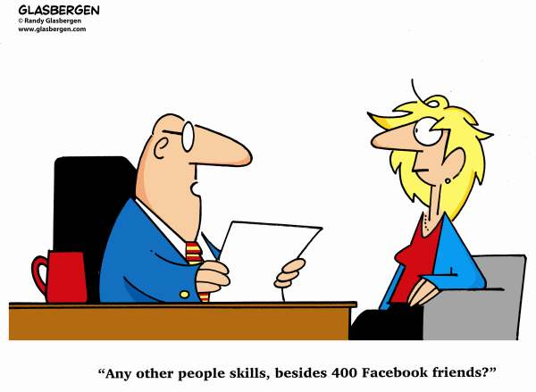
Výběrový rozhovor
Formy podle množství a struktury účastníku:
Individuální rozhovor (1 uchazeč +1 tazatel)
Výběrový panel (1 uchazeč + dva či více lidí na straně tazatelů)
Výběrová komise (výběrové řízení, tzv. konkurz)
Skupinový (hromadný) rozhovor (skupina uchazečů + jeden/více tazatelů)
Formy podle obsahu a průběhu:
Nestrukturovaný (volně plynoucí)
Strukturovaný (standardizovaný)
Polostrukturovaný

Slide 6
Testy pracovní způsobilosti
Testy inteligence
k posouzení schopnosti myslet a plnit určité duševní požadavky (paměť, verbální schopnosti, prostorové vidění, …)
Testy schopností
k hodnocení existujících i latentních (potenciálních) schopností jedince a předpokladů jejich rozvoje; zaměřeny na mechanické a motorické schopnosti, manuální zručnost, vlohy, …, na duševní schopnosti
Testy znalostí a dovedností
mají prověřit hloubku znalostí či ovládání odborných návyků, jimž se uchazeč naučil zejména ve škole nebo během přípravy na povolání; patří sem i testy, při nichž testovaná osoba předvádí určitý pracovní postup či ukázku (vzorek) práce
Testy osobnosti
mají ukázat různé stránky uchazečovy osobnosti, základní rysy jeho povahy

Slide 7
Assessment centrum
Zpravidla jednodenní
Soubor metod umožňující posouzení skupiny uchazečů podle stanovených kritérií skupinou hodnotitelů
Cílem vybrat nevhodnějšího uchazeče
AC vychází z předpokladu, že chování a výkon jedince v aktivitách AC předpovídá jeho chování a výkon v reálných pracovních situacích
Poskytuje více informací
Rozvojové AC/Development centrum – k identifikaci vzdělávacích (rozvojových) potřeb pracovníků a jejich kariérního potenciálu pro potřeby plánování nástupnictví v organizaci

Slide 8
Kritéria výběru a Metody ac
Práce v týmu (spolupráce)
Prosazení se v týmu a jeho vedení
Argumentace
Vyjednávání v krizových situacích
Prezentace informací
Komunikace v cizím jazyce
Přesná komunikace
…
Metody podle převažujícího zaměření:
Výkonové (zaměřené na „konání,“ „dělání“)
Interpersonální (zaměřené na proces spolupráce)
Kognitivní (zaměřené na sledování způsobů řešení)
Zátěžové (zaměřené na způsob zvládnutí zátěže, stresu)

Slide 9
Metody assessment centra
INDIVIDUÁLNÍ | SKUPINOVÉ | PSYCHODIAGNOTICKÉ
Prezentace | Případové studie pro skupinu | Osobnostní dotazníky
Případové studie | Skupinové diskuze | Projektivní testy
Sebehodnocení a hodnocení dalších uchazečů | Různé výtvory | Sociometrie
Hraní rolí | Manažerské hry | Testy inteligence
Individuální rozhovor | Týmové hry | Testy znalostí a dovedností
… | … | …

Slide 10
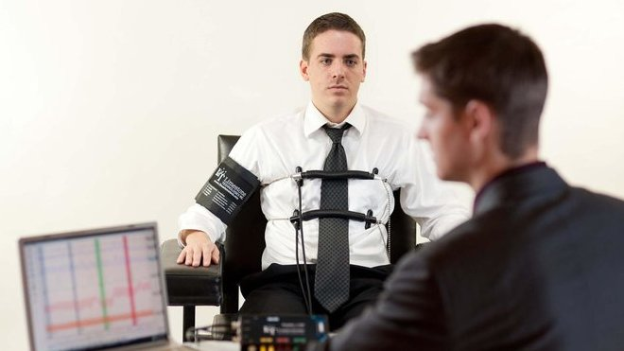
Okrajové metody
Přijetí pracovníka na zkušební dobu
Grafologie - Francie
Polygraf (detektor lži) - USA
Testy čestnosti (integrity)
Drogové testy

Slide 11
Metody výběru pracovníku
Posouzení jednotlivých uchazečů vzhledem k nárokům obsazovaného pracovního místa
Velké množství metod
Ideální je kombinace více metod
Kvalita metody
Predikční validita - udává, zda lze pomocí určitého výběrového postupu (pohovor, test) skutečně predikovat vhodnost uchazeče pro obsazovanou pozici (hodnocení na konci výběrového procesu x pozdější skutečné výkony na prac. místech)
Metody výběru s vyšší predikční validitou:
Strukturovaný pohovor, assessment centre, test schopností, ukázka práce, zkušební doba
Metody výběru s nižší predikční validitou:
Grafologie, reference, nestrukturovaný pohovor, dokumenty uchazeče

Slide 12
Děkuji za pozornost

Slide 13
ZDROJE
KOCIANOVÁ, Renata. Personální činnosti a metody personální práce. Praha: Grada, 2010. ISBN 978-80-247-2497-3.
KOUBEK, Josef. Řízení lidských zdrojů. Základy moderní personalistiky. Praha: Management Press, 2009. ISBN 978-80-726-1168-3.

